Slide 1
Haunted by Legacy: Discovering and Exploiting Vulnerable Tunnelling Hosts
盖乐 贾泽栋

Slide 2
目录
一、研究背景
二、研究内容
三、研究结果
四、下一步研究计划

Slide 3

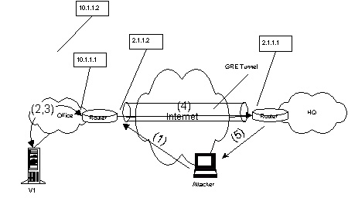
一、研究背景
隧道协议的普遍采用与固有安全隐患
是互联网中连接隔离网络、构建 VPN 的基础。
协议本身无认证无加密 + 错误配置 ⇨ 可以接受来自任意来源的流量。
现实威胁的严重性与攻击利用面
IP 地址欺骗（绕过源地址过滤）
单向代理（隐藏攻击者身份）
访问内网资源
DoS 攻击
前人研究的局限
未系统研究其他隧道协议（如 GRE、6in4 等）。
未深入探讨存在漏洞的隧道主机存在的安全隐患。
未提出有效的防御措施。
IPIP地址欺骗攻击
隧道流量注入攻击
Notes:
当前互联网面临着IPIP地址欺骗攻击和隧道流量注入攻击的威胁，这源于隧道协议的普遍采用及其固有的安全隐患。隧道协议作为连接隔离网络、构建VPN的基础，自身无认证无加密，再加上错误配置，使得其可接受任意来源的流量。
这种情况导致了现实威胁的严重性和广泛的攻击利用面，攻击者能通过IP地址欺骗绕过源地址过滤，利用单向代理隐藏身份，进而访问内网资源或发动DoS攻击。
然而，前人研究存在局限，既未系统研究GRE、6in4等其他隧道协议，也未深入探讨存在漏洞的隧道主机的安全隐患，同时也未提出有效的防御措施。因此，我们的研究具有重要的现实意义。

Slide 4
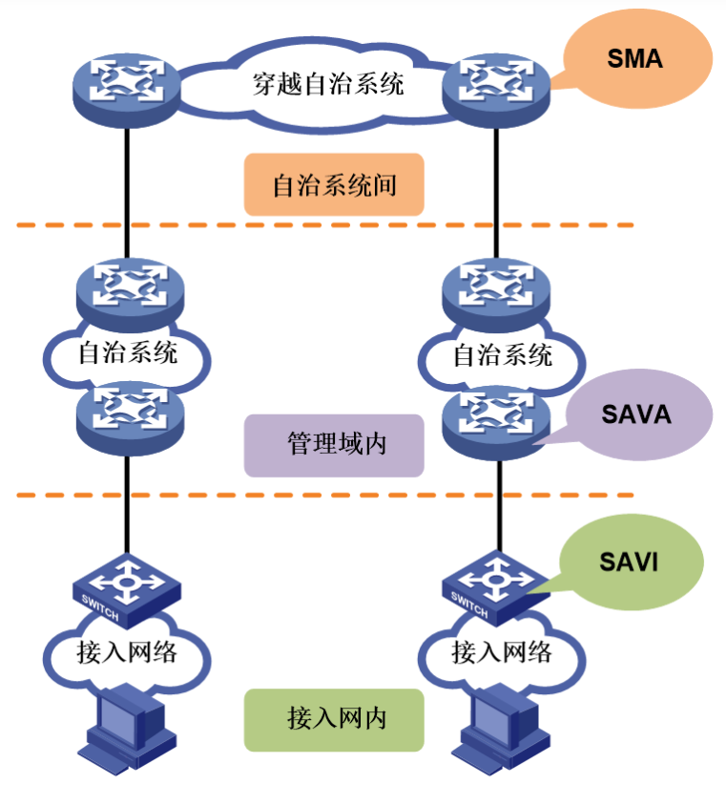
二、研究内容
复现动机:
从静态发现到动态演化分析
验证论文对IP6IP6、GRE和6in4等协议的大规模测量结果。
持续监控隧道节点，分析其存活状态变化趋势。
从理解攻击机理到构建防御体系
验证并理解基于隧道节点的新型DoS攻击。
探索防御该DoS攻击的防御策略。
量化源地址验证（SAV）的部署情况
论文并未测量隧道节点上部署SAV的情况。
设计具体的测量方法，量化评估隧道节点中SAV部署的情况。
SAV体系结构
Notes:
本次研究内容主要聚焦于三个关键方面。其一，实现从静态发现到动态演化分析的跨越，不仅要验证论文对IP6IP6、GRE和6in4等协议的大规模测量结果，还要持续监控隧道节点，深入分析其存活状态的变化趋势。
其二，从理解攻击机理迈向构建防御体系，验证并理解基于隧道节点的新型DoS攻击，在此基础上探索有效的防御策略，以保障网络安全。
其三，量化源地址验证（SAV）的部署情况，鉴于论文未对隧道节点上的SAV部署情况进行测量，我们需设计具体测量方法，对其部署情况进行量化评估。

Slide 5
二、研究内容
复现计划:
1. 进行全网隧道节点扫描
2. 进行脆弱主机数据分析
3. 攻击验证与演示
扩展计划: 基于隧道的源地址验证 (SAV) 测量
场景 A：测量入网过滤 (Inbound SAV)
场景 B：测量出网过滤 (Outbound SAV)
Notes:
本次研究的复现计划主要有三步。第一步是进行全网隧道节点扫描，这是全面了解隧道节点分布和特征的基础工作。第二步开展脆弱主机数据分析，通过对扫描得到的数据深入剖析，找出潜在的安全隐患。第三步进行攻击验证与演示，直观地展示攻击的过程和效果。
在具体场景方面，分为ISAV和OSAV。

Slide 6
三、研究结果
复现成果
成果1: 验证论文对IP6IP6、GRE和6in4等隧道协议的大规模测量结果
成果2: 验证基于隧道节点的新型DoS攻击
扩展成果
成果1: 监测隧道节点的存活变化趋势
成果2: 评估隧道节点中ISAV部署的情况
成果3: 评估隧道节点中OSAV部署的情况
Notes:
实际上，复现成果有两点，我们成功验证论文对IP6IP6、GRE和6in4等隧道协议的大规模测量结果；同时也验证基于隧道节点的新型DoS攻击，证明了攻击的可行性。
扩展成果方面，我们监测隧道节点的存活变化趋势，有助于掌握网络的动态安全状况；评估隧道节点中ISAV和OSAV部署的情况，能了解SAV部署的现状。

Slide 7
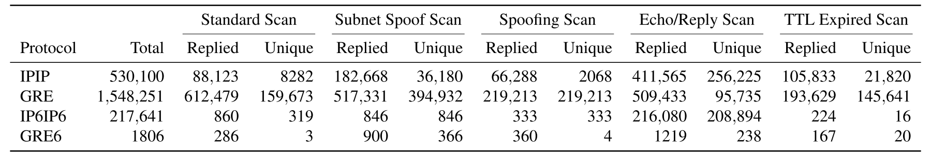
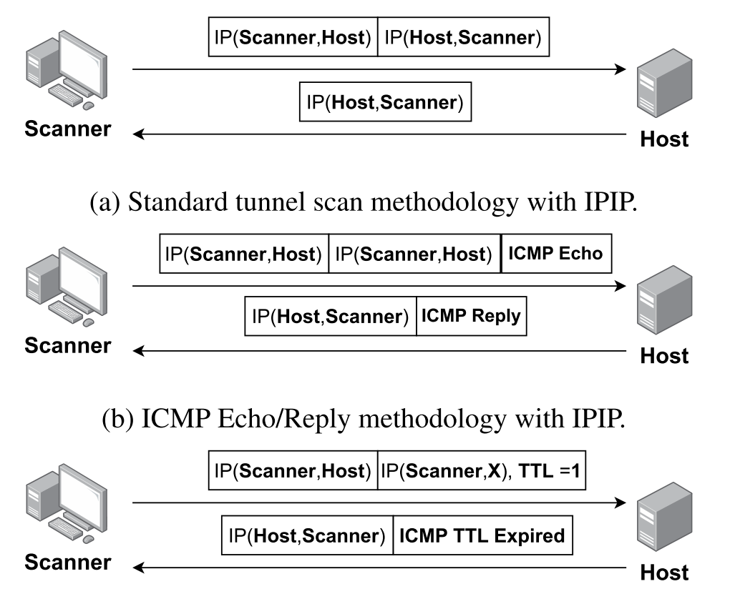
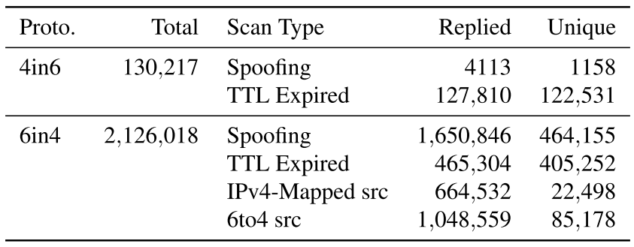
三、研究结果
复现成果1: 验证论文对IP6IP6、GRE和6in4等隧道协议的大规模测量结果
文中隧道节点数量
收集隧道节点
可转发内部报文的主机
不可转发但可响应 ICMP 的主机
不可被上述方法发现的主机
Notes:
在研究结果的复现成果部分，我们聚焦于验证论文对IP6IP6、GRE和6in4等隧道协议的大规模测量结果。
首先是本文中作者给出的各类隧道节点的数量。
为了复现这一部分，首先要做的收集隧道节点，这些节点主要分为三类。
第一种扫描方式能够检测到既能接收隧道报文、又被配置为转发内部数据包的主机。这类主机在剥离外层报头后，会正常转发内部报文。 并非所有主机都允许转发内部流量。为识别这类主机，扫描器将内部数据包构造为指向主机自身的 ICMP Echo 请求（内部源地址为扫描器，目的地址为主机）。易受攻击的主机在剥离外部报头后，会将该 Echo 请求“发给自己”，并最终向扫描器返回 ICMP Echo Reply，从而被识别。
一部分主机未配置为响应 ICMP Echo 请求，因而无法通过前述方法探测到；此外，还有一些主机位于私有网络之后，其网络位置本身也使其无法被扫描器直接发现。
我们收集这些不同类型的隧道节点，是为了全面了解网络中隧道协议的实际部署情况。而统计这些隧道节点的数量，能为我们评估网络安全风险提供重要依据。因为不同类型隧道节点的数量分布，反映了各种隧道协议的使用普及程度，数量越多的协议，可能面临的安全隐患也更多。

Slide 8
三、研究结果
复现成果1: 验证论文对IP6IP6、GRE和6in4等隧道协议的大规模测量结果
方法： 使用 ZMap，根据不同隧道节点的特性，设计不同的扫描模块，实现对全球 IPv4 和 IPv6 Hitlist进行扫描。我们测量到的隧道节点类型及数量如下所示：
其中6in4 是最常见的漏洞协议，这主要源于其作为 IPv6 过渡机制的广泛部署 。
其余的隧道节点数量也与文章中所给出的数量规模一致。
隧道类型 | 数量
6to4 | 560000+
4in6 | 80000+
ipip | 500000+
ip6ip6 | 200000+
gre | 520000+
gre6 | 4300+
Notes:
采用的方法是使用ZMap，依据不同隧道节点特性设计不同扫描模块，对全球IPv4和IPv6 Hitlist进行扫描。
测量得到的隧道节点类型及数量显示，6to4是最常见的隧道协议，这是由于其作为IPv6过渡机制被广泛部署。其余隧道节点数量也与文章给出的规模相符。这表明我们的测量方法科学有效，能够准确反映隧道协议的实际情况，为后续研究提供了可靠的数据支撑。

Slide 9
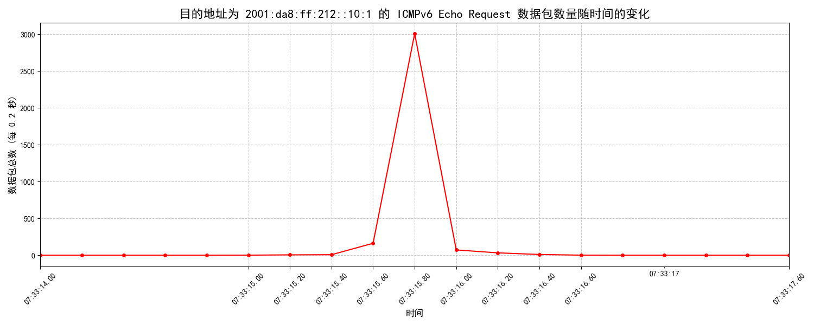
三、研究结果
复现成果2: 验证基于隧道节点的新型DoS攻击
在单跳的情况下，我们设计并规划不同路径的延迟，使所有数据包同时到达受害者。使用1台主机时，在此情况下的实验效果如图所示：
在某一点之后，红色曲线迅速攀升并形成明显的流量峰值（最高达 800 Packets/50ms），放大倍数近似15倍。
该实验证明我们通过隧道构造的攻击路径能够成功在接收者处形成显著的脉冲攻击效果。与原文效果一致。
Notes:
在复现基于隧道节点的新型DoS攻击研究中，在单跳的情况下，我们设计并规划不同路径的延迟，使所有数据包同时到达受害者。可以看这个接收流量和时间分布的折线图。
使用1台主机实验时，某一点之后，红色曲线曲线急剧攀升，流量峰值高达800 Packets/50ms，放大倍数近15倍。
这一显著实验效果证明，通过隧道构造的攻击路径能在接收者处形成显著脉冲攻击效果，且与原文效果一致。此成果不仅验证论文结论，更为后续研究和防御策略制定提供有力支撑。

Slide 10
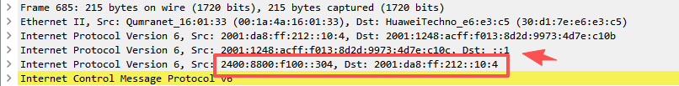
三、研究结果
复现成果2: 验证基于隧道节点的新型DoS攻击
多跳情况，在经过现网测量实验后，我们发现论文中设计的多跳转发情况不可行。隧道主机会直接转发最内层的数据包:
构造的三层数据包
收到的内层数据包
我们使用IP6IP6隧道协议的20余万数据包，将内层的地址设为::1进行测试，结果均如上图所示。我们可以收到转发回的最内层数据包。
Notes:
在验证基于隧道节点的新型DoS攻击的多跳情况时，经现网测量实验，发现论文设计的多跳转发不可行。实际情况是，隧道主机会直接转发最内层的数据包。
为验证这一现象，我们采用IP6IP6隧道协议，用20余万数据包进行测试，将内层地址设为::1。结果显示，我们均收到了转发回的最内层数据包。这一结果表明，在实际应用中，多跳情况下的数据包转发机制与论文设计存在差异。

Slide 11
三、研究结果
扩展成果1: 监测隧道节点的存活变化趋势
我们探测了2025年6月至11月期间六种隧道协议（ipip、gre、ip6ip6、gre6、6to4、4in6）的数量变化趋势，其中6to4 协议在前几个月经历了显著下降，而其他大多数协议在此时期内保持了相对平稳的态势。
Notes:
此次研究的扩展成果之一聚焦于监测隧道节点存活变化趋势。我们对2025年6月至11月期间的六种隧道协议进行了探测，包括ipip、gre、ip6ip6、gre6、6to4和4in6。研究发现大部分协议数量相对平稳，然而6to4协议表现例外，其数量在前几个月显著下降。
6to4协议数量的减少有迹可循，它作为IPv6过渡机制而广泛存在，但随着网络技术发展，全球原生IPv6普及率提升，对6to4协议的需求降低，其数量下降趋势可能会延续。这种变化趋势揭示了网络协议的演变趋势。

Slide 12
三、研究结果
扩展成果1: 监测隧道节点的存活变化趋势
其中6to4隧道的数量变化明显，随着 2025 年全球原生 IPv6 普及率超过 45%，该协议作为过渡机制的需求正在逐年降低，呈现长期下降趋势。为此我们进一步分析其对应的数量、AS、组织和国家的归属情况。对其变化的趋势进行解析。
国家 | 计数 | 占比
United States | 270697 | 47.6%
Hong Kong | 101090 | 17.8%
China | 39941 | 7.0%
South Korea | 39370 | 6.9%
Seychelles | 21401 | 3.8%
South Africa | 11335 | 2.0%
Russia | 9132 | 1.6%
Japan | 8278 | 1.5%
Vietnam | 7795 | 1.4%
Singapore | 6134 | 1.1%
ASN | 组织 | 计数 | 占比
54600 | PEG TECH INC | 101776 | 17.9%
398823 | PEG TECH INC | 53073 | 9.3%
135097 | CloudFly Net Inc | 20637 | 3.6%
398478 | PEG TECH INC | 20622 | 3.6%
38661 | LG | 19773 | 3.5%
26658 | HT | 17554 | 3.1%
134548 | DingFeng XinHui | 17319 | 3.0%
132839 | POWER LINE | 16422 | 2.9%
17561 | Larus Limited | 16358 | 2.9%
4766 | Korea Telecom | 14260 | 2.5%
Notes:
在监测隧道节点存活变化趋势时，6to4隧道数量变化显著。随着2025年全球原生IPv6普及率超45%，6to4作为过渡机制的需求逐年降低，呈长期下降趋势。为深入了解6to4隧道数量变化背后的原因，我们进一步分析其数量、自治系统（AS）、组织和国家的归属情况。通过对这些因素的解析，能清晰掌握6to4隧道在不同层面的分布和变化。

Slide 13
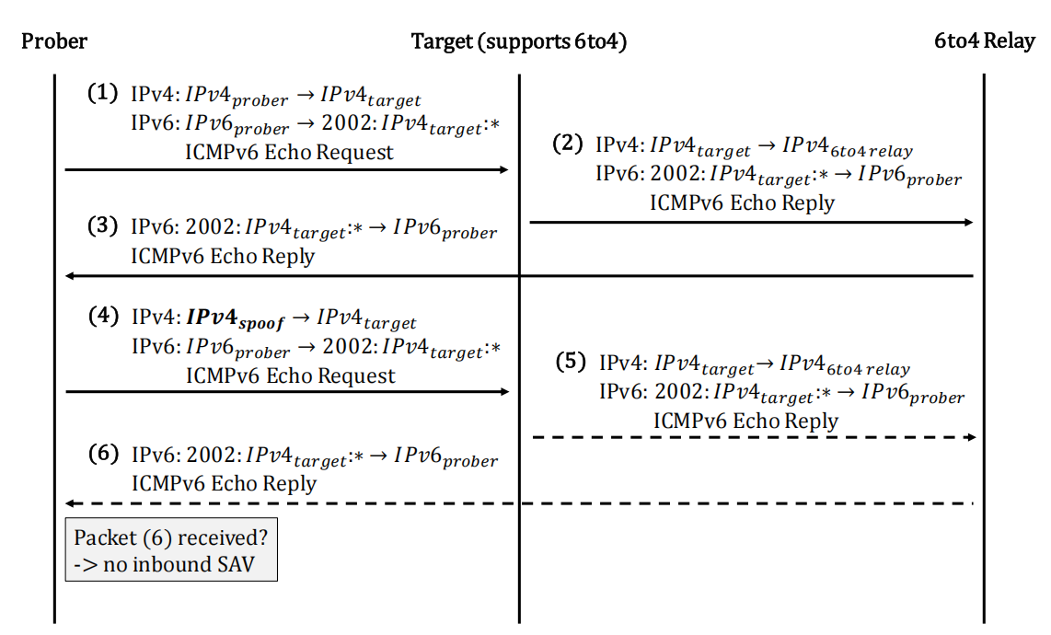
三、研究结果
扩展成果2: 评估隧道节点中ISAV部署的情况
评估隧道主机所在的网络是否拦截进入的伪造包。
原理：反射探测
向目标隧道发送一个伪造了源地址（伪装成目标内网 IP）的封装包。
如果隧道节点解封装并回复/反射了数据包，说明该网络未部署 Inbound SAV（允许伪造的内网包进入）
隧道类型 | ISAV部署的情况
6to4 | 21.6%
4in6 | 17.6%
ipip | 3.2%
ip6ip6 | 64.1%
gre | 5.4%
gre6 | 74.1%
Notes:
接下来介绍扩展成果2，即评估隧道节点中ISAV部署的情况，采用的是反射探测原理。具体操作是向目标隧道发送一个伪造了源地址的封装包，这个伪造的源地址会伪装成目标内网IP。
若隧道节点解封装并回复或反射了数据包，就表明该网络未部署Inbound SAV，意味着允许伪造的内网包进入该网络。如此一来，便能据此评估隧道主机所在的网络是否会拦截进入的伪造包。
根据这一方案，我们对不同隧道协议的ISAV部署情况进行统计，结果如左边表格所示。

Slide 14
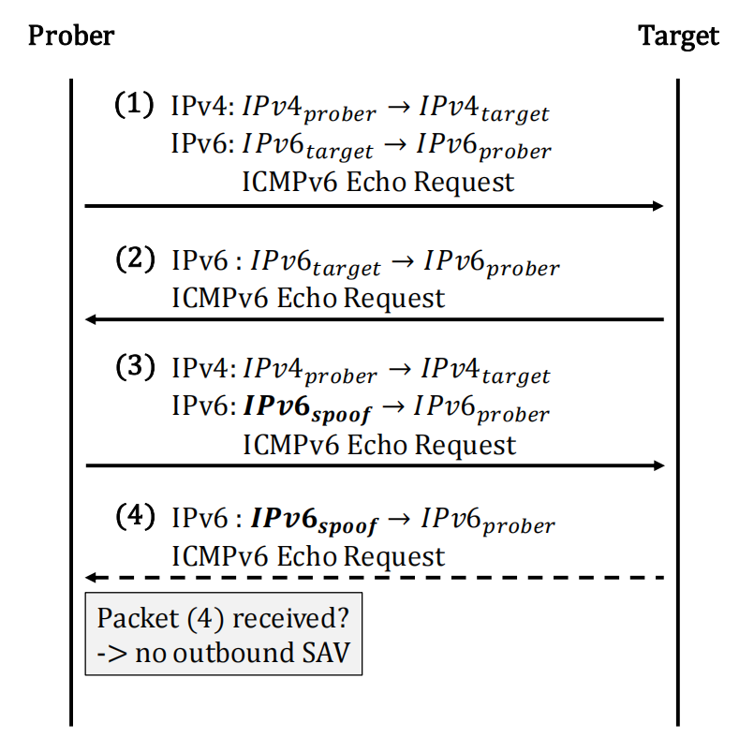
三、研究结果
扩展成果3: 评估隧道节点中OSAV部署的情况
评估隧道主机解封后发送出的伪造包是否被其网络拦截。
原理：转发探测
隧道类型 | OSAV部署的情况
6to4 | 0.4%
4in6 | 5.6%
ipip | 5.2%
ip6ip6 | 39.0%
gre | 24.4%
gre6 | 35.4%
通过对被测隧道节点进行聚合，我们识别出 2,014 个 AS 一致缺少 OSAV，49 个 AS 部分部署 OSAV，41 个 AS 一致部署OSAV。
Notes:
此外，我们对隧道节点中 OSAV 部署情况进行评估，采用的是转发探测原理，即评估隧道主机解封后发送出的伪造包是否被其网络拦截。
根据这一方案，我们对不同隧道协议的OSAV部署情况进行统计，结果如左边表格所示。
通过对被测隧道节点聚合分析，我们有了重要发现。多达 2,014 个 AS 一致缺少 OSAV，49 个 AS 部分部署 OSAV，仅有 41 个 AS 一致部署 OSAV，这一结果为我们后续加强网络安全提供了关键依据。

Slide 15
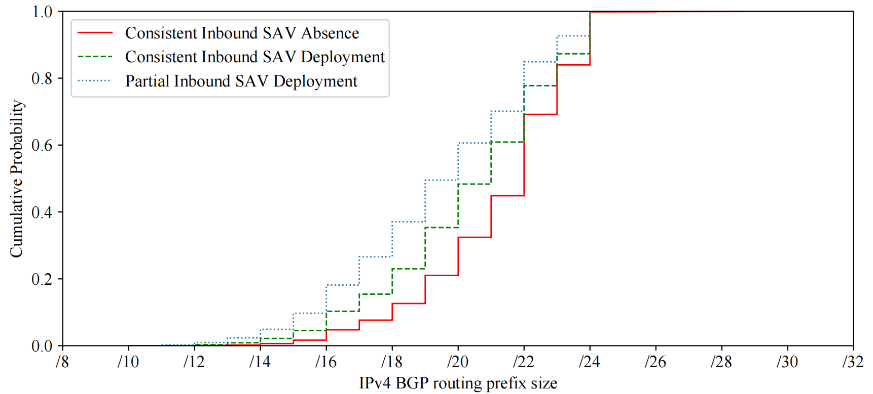
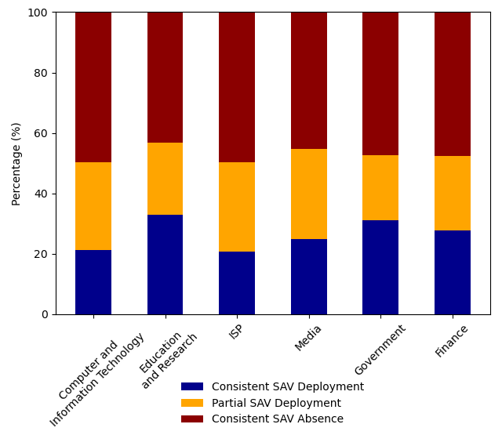
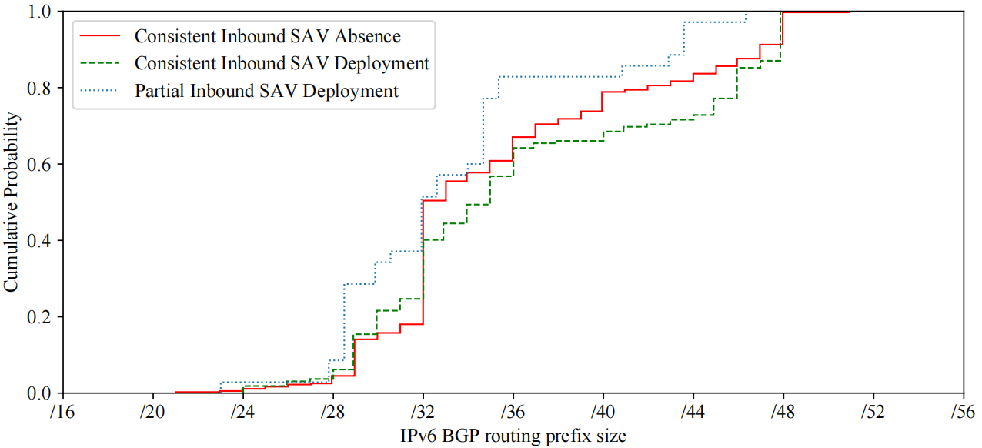
三、研究结果
影响 SAV 部署的因素
1.网络空间大小
2.AS 类别
此外进一步分析了被测隧道节点所在网络的AS 类型与 SAV 部署情况的关系。图5.7展示了六个较为重要的AS 类型的 SAV 部署情况。
BGP 路由前缀长度与 SAV 部署情况的累计分布函数
Notes:
网络空间大小是影响SAV部署的关键因素，BGP路由前缀长度与SAV部署情况的累计分布函数揭示了两者之间的内在联系。测量结果表明，规模较小的网络更有可能缺少 SAV 部署。这可能是因为小型网络的管理员缺少过滤伪造流量的资源或能力。
此外，在大型网络中，部分部署 SAV 的情况较为常见。这表明大型网络的管理较为复杂，其庞大的地址空间容易导致不同网段的管理策略不一致。
另外，我们进一步分析了被测隧道节点所在网络的AS类型与SAV部署情况的关系。通过右图展示的六个重要AS类型的SAV部署情况，相比之下，计算机相关网络和网络服务提供商（ISP）实施 SAV 的比例较小。由于隧道节点更多地分布在这两类网络中，这种 SAV 缺少的现状可能构成更严重的安全隐患。

Slide 16
四、下一步研究计划
方向一：探究隧道场景下的测量
利用隧道节点扩充观测点的数量
探究隧道节点的工作机制和潜在问题
方向二：探究隧道场景下的攻击
利用隧道节点绕过监管
利用隧道节点构建新型DoS攻击
Notes:
方向一：探究隧道场景下的测量
利用隧道节点转发特定测量任务的探测包来间接达到扩充观测点数量的目的，从而扩展可观测视野、降低观测数据偏差。
通过主动发送特殊构造的探测数据包来探究隧道节点的工作机制是否存在错误处理或不一致问题，进而寻找其中可能存在的安全风险。
方向二：探究隧道场景下的攻击
探究是否可以构造特定探测包来绕过隧道节点的访问控制机制，实现未授权流量注入或权限提升；或者利用隧道节点作为中继，将恶意流量定向转发到受害者网络，形成隐蔽的攻击通道。
探究是否可以利用隧道节点真正实现嵌套封装或反射放大机制下多跳的DoS攻击，或者实现新型DoS攻击，例如基于隧道的隐蔽链路洪泛攻击。

Slide 17
THANK YOU

